Slide 1
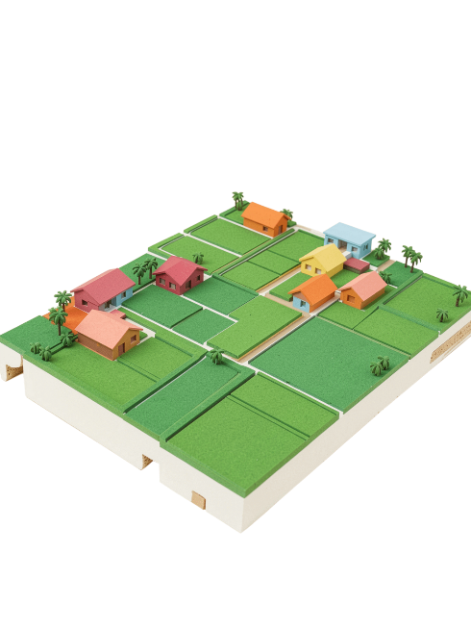
পরিমাপ
সপ্তম শ্রেণি গণিত
দৈর্ঘ্যের একক রূপান্তর এবং আয়তাকার
ক্ষেত্রের পরিসীমা ও ক্ষেত্রফল

Slide 2
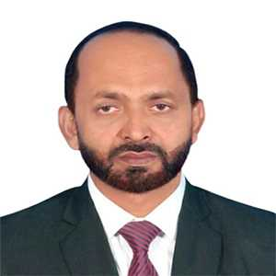
পরিচিতি
মোঃ ছানাউল্লাহ শাহ ফকির
সহকারী প্রধানশিক্ষক
ছফুরা খাতুন বালিকা উচ্চ বিদ্যালয়,
নরসিংদী।
সপ্তম শ্রেণি - গণিত
তৃতীয় অধ্যায়
পরিমাপ (পরিসীমা ও ক্ষেত্রফল)

Slide 3
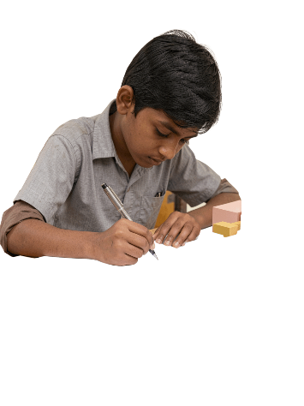



আজকের শিখনফল
একক রূপান্তর
1
দৈর্ঘ্যের একক (কিমি → মি → সেমি → মিমি) পরস্পর রূপান্তর করতে পারব
সূত্র প্রয়োগ
2
আয়তাকার ক্ষেত্রের পরিসীমা ও ক্ষেত্রফল নির্ণয়ের সূত্র প্রয়োগ করতে পারব
বাস্তব সমস্যা
3
বাস্তব জীবনের সমস্যা (বাগান, মাঠ, ঘর) সমাধান
করতে পারব

Slide 4
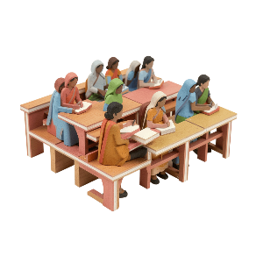




পূর্বজ্ঞান যাচাই — ভাবো তো!
🏫 শ্রেণিকক্ষের মেঝে
তোমার শ্রেণিকক্ষের মেঝের আকৃতি কেমন?
📏 বেঞ্চের মাপ
বেঞ্চের দৈর্ঘ্য ও প্রস্থ কত হতে পারে?
🌾 গ্রামের মাঠ বা বাগান
চারপাশ মাপতে কী লাগে?
দলে আলোচনা করো এবং উত্তর ভাগ করে নাও।

Slide 5
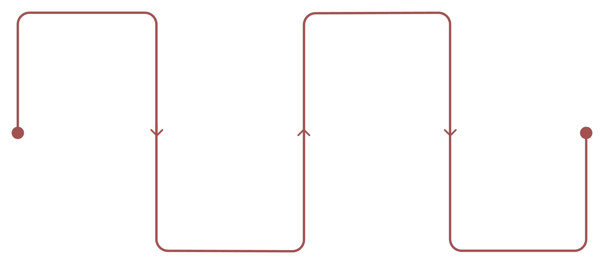
দৈর্ঘ্যের একক রূপান্তর
কিমি→মি
সেমি→মিমি
১ কিমি = ১০০০ মি
১ সেমি = ১০ মিমি
মনে রাখার কৌশল
মি→সেমি
কিলো-হেক্টো-ডেকা-মি-ডেসি-সেন্টি-মিলি
১ মি = ১০০ সেমি
১ কিলোমিটার (কিমি)
১ মিটার (মি)
১ ডেকামিটার
= ১০০০ মিটার (মি)
= ১০ মিটার
= ১০ ডেসিমিটার = ১০০ সেন্টিমিটার (সেমি)

Slide 6

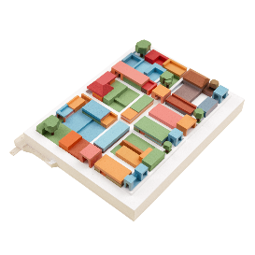

পরিসীমা ও ক্ষেত্রফলের সূত্র
🌿 উদাহরণ — গ্রামের বাগান
দৈর্ঘ্য = ৪০ মি, প্রস্থ = ৩০ মি
পরিসীমা = ২×(৪০+৩০) = ১৪০ মিটার
ক্ষেত্রফল = ৪০×৩০ = ১২০০ বর্গমিটার
🔲 পরিসীমা
= ২ × (দৈর্ঘ্য + প্রস্থ)
চারপাশের মোট দূরত্ব
🟩 ক্ষেত্রফল
= দৈর্ঘ্য × প্রস্থ
ভেতরের জায়গার পরিমাণ

Slide 7
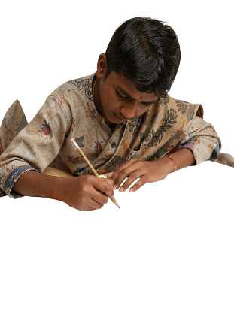
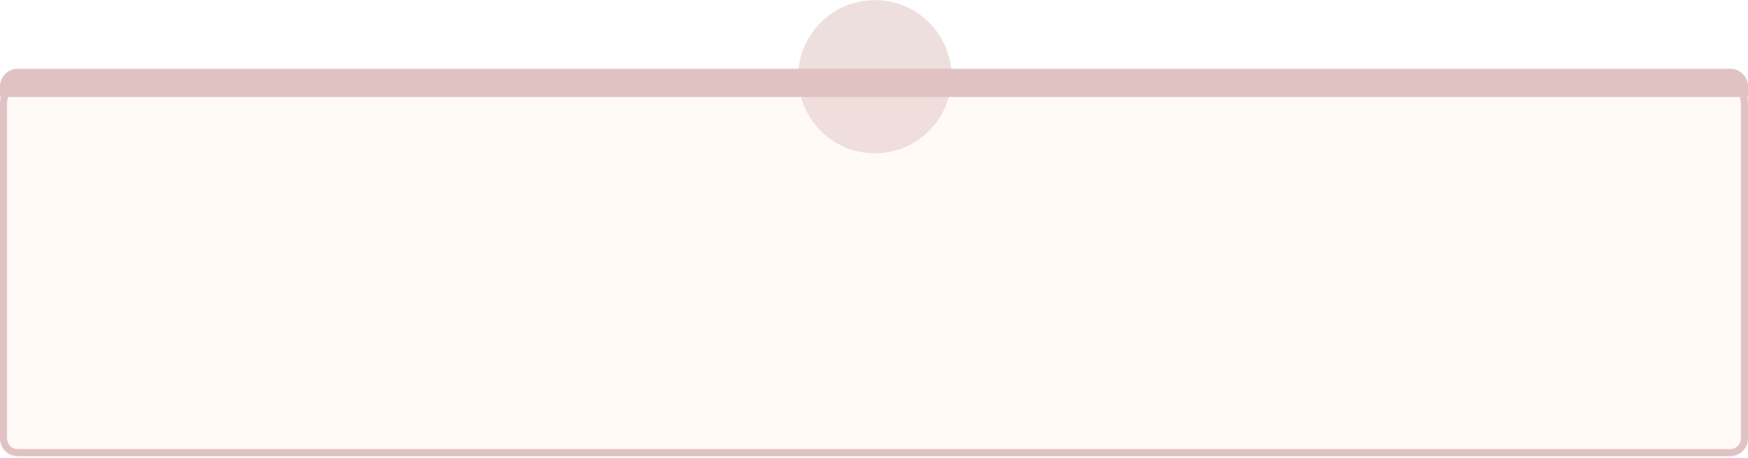
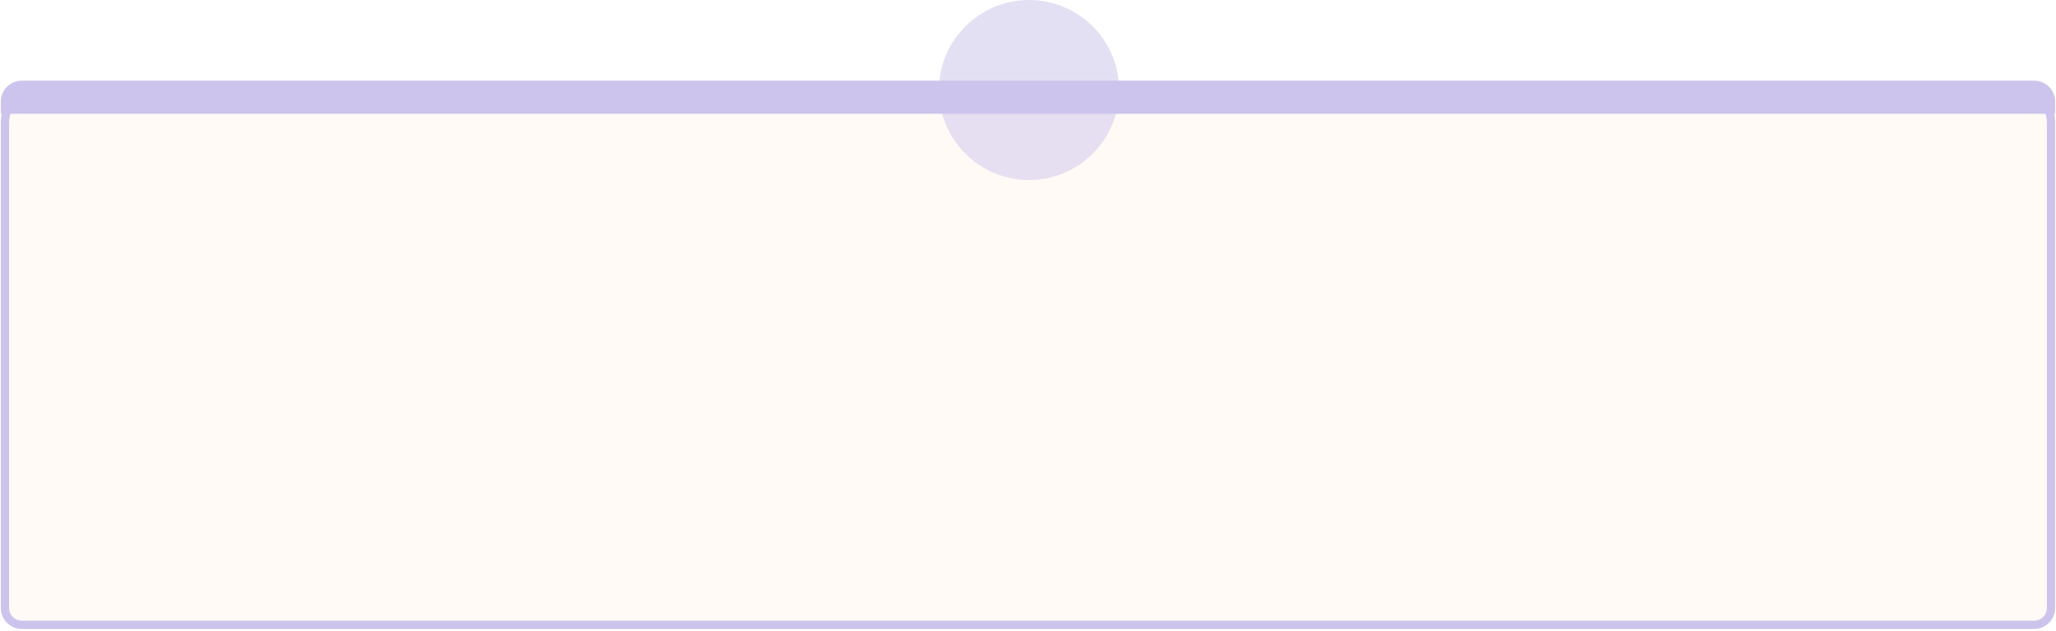

একক কাজ — নিজে সমাধান করো
1
📝 সমস্যা ১ — একক রূপান্তর
৫.৩৭ ডেকামিটারকে মিটার ও ডেসিমিটারে প্রকাশ করো।
2
📝 সমস্যা ২ — বাগানের মাপ
একটি আয়তাকার বাগানের দৈর্ঘ্য প্রস্থের তিনগুণ। চারদিকে একবার হাঁটলে ৪০০ মিটার হয়। বাগানের দৈর্ঘ্য, প্রস্থ ও ক্ষেত্রফল নির্ণয় করো।
খাতায় ধাপে ধাপে সমাধান লেখো। শিক্ষক প্রয়োজনে সাহায্য করবেন।

Slide 8
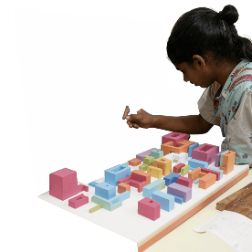
উত্তর উপস্থাপন ও আলোচনা
01
বোর্ডে সমাধান
কয়েকজন শিক্ষার্থী বোর্ডে সমাধান লিখবে
02
উত্তর মেলানো
সবাই মিলে উত্তর মিলিয়ে দেখবে — ভুল থাকলে সংশোধন করবে
03
✅ সমস্যা ২-এর সমাধান
প্রস্থ = ৫০ মি | দৈর্ঘ্য = ১৫০ মি | ক্ষেত্রফল = ৭৫০০ বর্গমি

Slide 9
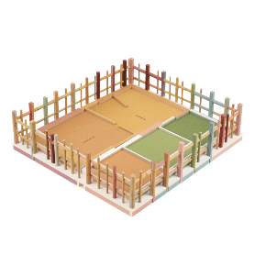
চিন্তনমূলক প্রশ্ন 🤔
প্রতি মিটার বেড়া তৈরিতে ৭.৫ টাকা খরচ হলে, ১০০ মিটার লম্বা ও ৫০ মিটার চওড়া
একটি আয়তাকার মাঠের চারপাশে বেড়া দিতে মোট কত টাকা খরচ হবে?
সমাধানের ধাপ
পরিসীমা বের করো
১
২ × (১০০ + ৫০) = ?
মোট খরচ হিসাব করো
২
পরিসীমা × ১০০ টাকা = ?
পদ্ধতি ব্যাখ্যা করো
৩
তোমার সমাধানের পদ্ধতি নিজের ভাষায় বর্ণনা করো

Slide 10
মূল্যায়ন রুব্রিক
দক্ষতা
চমৎকার ✅
ভালো 🟡
আরও চেষ্টা চাই 🔴
একক রূপান্তর
নির্ভুলভাবে রূপান্তর করতে পেরেছে
১-২টি ছোট ভুল আছে
সূত্র বুঝতে পারেনি
পরিসীমা নির্ণয়
সূত্র সঠিকভাবে প্রয়োগ করেছে
সূত্র জানে, হিসাবে ভুল
সূত্র গুলিয়ে ফেলেছে
ক্ষেত্রফল নির্ণয়
সঠিক উত্তর ও ধাপ দেখিয়েছে
উত্তর সঠিক, ধাপ অসম্পূর্ণ
ক্ষেত্রফল বুঝতে পারেনি
বাস্তব সমস্যা সমাধান
নিজে বিশ্লেষণ করে সমাধান করেছে
সাহায্য নিয়ে সমাধান করেছে
সমাধান করতে পারেনি

Slide 11
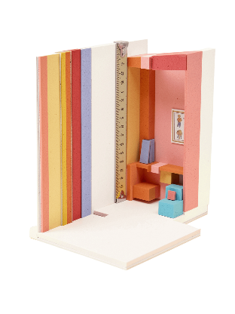

আজকের পাঠ থেকে কী শিখলাম?
✅ একক রূপান্তর
দৈর্ঘ্যের একক রূপান্তর করতে পারি
✅ পরিসীমার সূত্র
পরিসীমা = ২×(দৈর্ঘ্য+প্রস্থ)
✅ ক্ষেত্রফলের সূত্র
ক্ষেত্রফল = দৈর্ঘ্য×প্রস্থ
✅ বাস্তব প্রয়োগ
বাগান, মাঠ, ঘরের সমস্যায় সূত্র প্রয়োগ করতে পারি
🏠 বাড়ির কাজ: নিজের বাড়ির একটি ঘরের দৈর্ঘ্য ও প্রস্থ মেপে পরিসীমা ও ক্ষেত্রফল বের করো।

Slide 12
সবাইকে ধন্যবাদ

